Slide 1
Радиоэлектрон тизимлар ва ахборот технологиялари маркази
Мавзу: «Симметрик шифрлаш алгоритмлари учун дифференциал криптотахлил усули»
Маърузачи: Курьязов Д.М.
Тошкент - 2023

Slide 2
Симметрик шифрлаш алгоритмларда фойдаланилган акслантиришларни умумий талабларга текшириш
Симметрик шифрлаш алгоритмлари
Хар бир акслантириш учун криптографик параметрлари жадвалини ҳосил қилиш
Фестель тармоғи
SP тармоғи
DES
ГОСТ28147-89
LOKI
ва бошқа
AES
SERPENT
O’zDST 1105-2009
ва бошқа
Чизиқли
криптотаҳлил
Дифференциал криптотаҳлил
Бардош
лими
Симметрик шифрлаш алгоритмларига қўйилган умумий талаблар:
Ҳа
Йўқ
регуляр бўлишлиги
алгебраик чизиқсизлик даражаси
Таҳлил натижаси
Симметрик шифрлаш алгоритмларда фойда-ланилган акслантири-
шини ўзгартириш
корреляцион иммунистлик даражаси
қатъий лавин самарадорлиги
юқори чизиқсизлик қийматларига
тамом

Slide 3
Маъруза режаси:
Симметрик шифрлаш алгоритмлари учун айирма матрицалар;
Фестель тармоғига асосланган симметрик шифрлаш
алгоритмлари учун дифференциал криптотаҳлил усули;
Ўқув алгоритми учун ДК усулига мисол.

Slide 4

Айирма матрицалар
Таъриф: Элементлари қуйидаги:
ифода билан аниқланадиган матрицага айирма матрица дейилади.
Бу ерда, F симметрик шифрлаш алгоритмларидаги чизиқсиз акслантиришлар.
Энг катта элемент акслантиришга нисбатан айирмалар
матрицасининг максимуми дейилади ва каби белгиланади.

Slide 5
ГОСТ 28147-89 шифрлаш алгоритми S - блоклари учун дифференциал криптотаҳлил тақсимот жадвалларини тузишни кўриб ўтамиз.
S₁-блок
0 | 1 | 2 | 3 | 4 | 5 | 6 | 7 | 8 | 9 | 10 | 11 | 12 | 13 | 14 | 15
4 | 10 | 9 | 2 | 13 | 8 | 0 | 14 | 6 | 11 | 1 | 12 | 7 | 15 | 5 | 3
X₁ | X₂ | X₃ | X₄ | Z₁ | Z₂ | Z₃ | Z₄
0 | 0 | 0 | 0 | 0 | 1 | 0 | 0
0 | 0 | 0 | 1 | 1 | 0 | 1 | 0
0 | 0 | 1 | 0 | 1 | 0 | 0 | 1
0 | 0 | 1 | 1 | 0 | 0 | 1 | 0
0 | 1 | 0 | 0 | 1 | 1 | 0 | 1
0 | 1 | 0 | 1 | 1 | 0 | 0 | 0
0 | 1 | 1 | 0 | 0 | 0 | 0 | 0
0 | 1 | 1 | 1 | 1 | 1 | 1 | 0
1 | 0 | 0 | 0 | 0 | 1 | 1 | 0
1 | 0 | 0 | 1 | 1 | 0 | 1 | 1
1 | 0 | 1 | 0 | 0 | 0 | 0 | 1
1 | 0 | 1 | 1 | 1 | 1 | 0 | 0
1 | 1 | 0 | 0 | 0 | 1 | 1 | 1
1 | 1 | 0 | 1 | 1 | 1 | 1 | 1
1 | 1 | 1 | 0 | 0 | 1 | 0 | 1
1 | 1 | 1 | 1 | 0 | 0 | 1 | 1
Келтирилган S-блокга мос холда
чинлик жадвалини тузамиз ва унинг
кўриниши қуйидагича бўлади:

Slide 6





Бу жадвалда а=7(0111₂) бўлган хол учун кўрсатилган
 |  |  |  |  | b (ўнлик кўриниши)
0000 | 0100 | 0111 | 1110 | 1010 | 10
0001 | 1010 | 0110 | 0000 | 1010 | 10
0010 | 1001 | 0101 | 1000 | 0001 | 1
0011 | 0010 | 0100 | 1101 | 1111 | 15
0100 | 1101 | 0011 | 0010 | 1111 | 15
0101 | 1000 | 0010 | 1001 | 0001 | 1
0110 | 0000 | 0001 | 1010 | 1010 | 10
0111 | 1110 | 0000 | 0100 | 1010 | 10
1000 | 0110 | 1111 | 0011 | 0101 | 5
1001 | 1011 | 1110 | 0101 | 1110 | 14
1010 | 0001 | 1101 | 1111 | 1110 | 14
1011 | 1100 | 1100 | 0111 | 1011 | 11
1100 | 0111 | 1011 | 1100 | 1011 | 11
1101 | 1111 | 1010 | 0001 | 1110 | 14
1110 | 0101 | 1001 | 1011 | 1110 | 14
1111 | 0011 | 1000 | 0110 | 0101 | 5
x
x

Slide 7
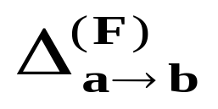
Юкоридаги жадвал қуйидаги жадвалда ифодаланган:
 |  | b
 |  | 0 | 1 | 2 | 3 | 4 | 5 | 6 | 7 | 8 | 9 | 10 | 11 | 12 | 13 | 14 | 15
а | 7 | 0 | 2 | 0 | 0 | 0 | 2 | 0 | 0 | 0 | 0 | 4 | 2 | 0 | 0 | 4 | 2
Юкоридаги амалларни а=11(1011₂) бўлган хол учун хам
бажарамиз ва якунда қуйидаги жадвални хосил қиламиз:
 |  | b
 |  | 0 | 1 | 2 | 3 | 4 | 5 | 6 | 7 | 8 | 9 | 10 | 11 | 12 | 13 | 14 | 15
а | 11 | 0 | 0 | 2 | 0 | 2 | 0 | 0 | 0 | 2 | 2 | 0 | 2 | 0 | 2 | 2 | 2

Slide 8
Айирма матрица жадвали
S₁ |  | b
 |  | 0 | 1 | 2 | 3 | 4 | 5 | 6 | 7 | 8 | 9 | 10 | 11 | 12 | 13 | 14 | 15
a | 0 | 16 | 0 | 0 | 0 | 0 | 0 | 0 | 0 | 0 | 0 | 0 | 0 | 0 | 0 | 0 | 0
 | 1 | 0 | 0 | 0 | 0 | 0 | 2 | 2 | 0 | 2 | 0 | 0 | 2 | 0 | 4 | 4 | 0
 | 2 | 0 | 0 | 2 | 0 | 0 | 0 | 2 | 4 | 2 | 0 | 0 | 0 | 2 | 4 | 0 | 0
 | 3 | 0 | 0 | 0 | 4 | 2 | 0 | 2 | 0 | 2 | 0 | 6 | 0 | 0 | 0 | 0 | 0
 | 4 | 0 | 2 | 2 | 0 | 4 | 0 | 0 | 0 | 0 | 4 | 0 | 0 | 2 | 0 | 0 | 2
 | 5 | 0 | 0 | 4 | 0 | 0 | 0 | 0 | 4 | 0 | 4 | 0 | 0 | 4 | 0 | 0 | 0
 | 6 | 0 | 0 | 0 | 4 | 6 | 0 | 2 | 0 | 2 | 0 | 2 | 0 | 0 | 0 | 0 | 0
 | 7 | 0 | 2 | 0 | 0 | 0 | 2 | 0 | 0 | 0 | 0 | 4 | 2 | 0 | 0 | 4 | 2
 | 8 | 0 | 2 | 2 | 0 | 0 | 2 | 0 | 2 | 2 | 0 | 2 | 0 | 0 | 2 | 2 | 0
 | 9 | 0 | 0 | 2 | 4 | 0 | 2 | 0 | 0 | 0 | 0 | 0 | 2 | 2 | 0 | 0 | 4
 | 10 | 0 | 2 | 0 | 0 | 0 | 2 | 2 | 2 | 2 | 2 | 0 | 2 | 0 | 0 | 0 | 2
 | 11 | 0 | 0 | 2 | 0 | 2 | 0 | 0 | 0 | 2 | 2 | 0 | 2 | 0 | 2 | 2 | 2
 | 12 | 0 | 4 | 2 | 4 | 0 | 2 | 0 | 0 | 0 | 0 | 0 | 2 | 2 | 0 | 0 | 0
 | 13 | 0 | 0 | 0 | 0 | 0 | 0 | 2 | 2 | 0 | 0 | 2 | 2 | 2 | 2 | 2 | 2
 | 14 | 0 | 2 | 0 | 0 | 2 | 2 | 2 | 0 | 0 | 2 | 0 | 0 | 2 | 2 | 2 | 0
 | 15 | 0 | 2 | 0 | 0 | 0 | 2 | 2 | 2 | 2 | 2 | 0 | 2 | 0 | 0 | 0 | 2

Slide 9
ДКТ қуйидаги алгоритм асосида амалга оширилади:
Эҳтимоллиги катта бўлган (P>1/2^{n}) (a,b) жуфтлик,яъни
дифференциал танланилади;
Танланган айирмаси(XOR) a га тенг очиқ матнлар ва уларга мос
айирмаси b га тенг шифр матнлар учун акслантиришга кириши
мумкин бўлган қийматлар тўплами IN_{j} (B’_{j}, C’_{j} ) аниқланади;
Ҳосил бўлган тўпламнинг ҳар бир элементига танланган очиқ
матнни қўшиш(XOR)натижасида мумкин бўлган қисм
калитлар тўплами test _{j} (E, E*, C’_{j} ) тузилади;
Юқоридаги қадамлар калитлар тўпламининг кесишмаси ягона
қийматни қабул қилмагунча такрорланади. Бу қиймат
эса ҳақиқий қисм калитни ифодалайди.

Slide 10
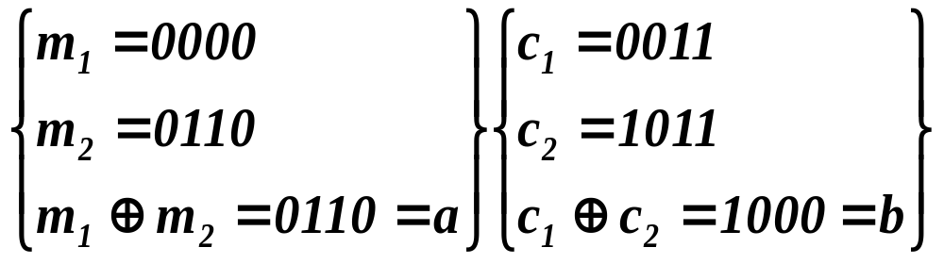
Бизга М=(m₁,m₂,…,m_{n}) очиқ матн ва С=(с₁,с₂,…,с_{n}) шифр матн берилган бўлсин.
Очик матн: M= (0,6,1,7,2,4)
Шифр матн: C= (3,b,5,6,f,c). Калитни топиш талаб қилинсин.
Биринчи навбатда
ва тузиб оламиз.
IN₁(a,b)=IN₁(6,8)={9,f}
Test₁(m₁,m₂,b)=Test₁(0,6,8) ={9,f}

Slide 11
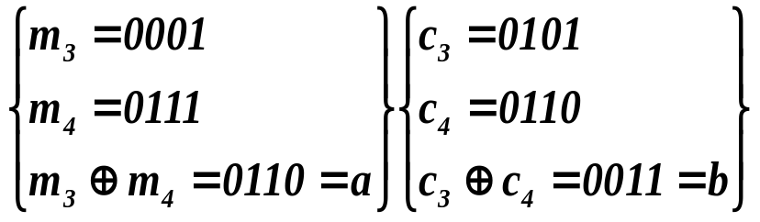
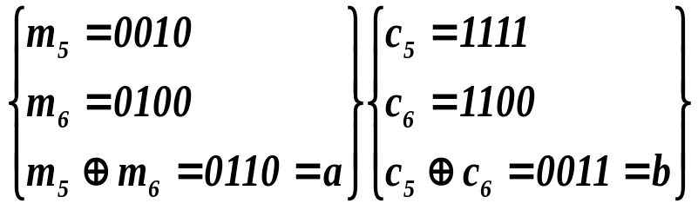
Худди шу тартибда қолган IN_{j} (B’_{j}, C’_{j} ) ва test _{j} (E, E*, C’_{j} ) тўпламларни тузиб оламиз :
IN₂(a,b)=IN₂(6,3)={8,b,d,e}
Test₂(m₃,m₄,b)=Test₂(1,7,3)={9,a,c,f}
IN₃(a,b)=IN₃(6,3)={8,b,d,e}
Test₃(m₅,m₆,b)=Test₃(2,4,3) ={ a,9,f,c }

Slide 12
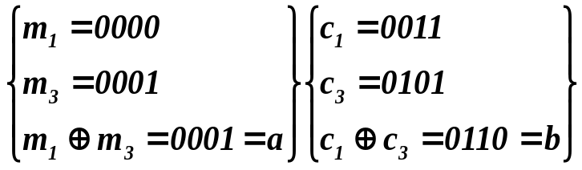
IN₄(a,b)=IN₄(1,6)={e,f}
Test₄(m₁,m₃,b)=Test₄(0,1,6) ={e,f }
Топилган test j (E, E*, C’j ) тўпламларни кесиштирамиз
ва бундан кўринадики f сони тўртала тўпламда хам мавжуд
демак, калит f сони.
Хақиқатдан хам бу калитни текшириб кўрадиган бўлсак, қуйидагича бўлади:
демак, калит тўғри топилган.

Slide 13
Хулоса
Умумий ҳолда Фестель тармоғига асосланган симметрик шифрлаш
aлгоритми битта раунди учун дифференциал криптотаҳлил усули
қуйидаги тартибда амалга оширилади.
1. DES симметрик шифрлаш алгоритми битта раунди учун дифференциал
криптотаҳлил усули Е кенгайтириш акслантириши, Р ўрин алмаштириш
акслантириши қўлланилгандан кейин ҳосил бўлган шифр матнларга
нисбатан юқорида баён этилган методика бўйича амалга оширилади.
2. ГОСТ 28147-89 симметрик шифрлаш алгоритми битта раунди учун
дифференциал криптотаҳлил усули номаълум калитни mod(2³²)
бўйича қўшиш ,11-бит чапга циклик суриш акслантириши
қўлланилгандан кейин ҳосил бўлган шифр матнларга нисбатан
юқорида баён этилган методика бўйича амалга оширилади.

Slide 14
Эътиборларингиз учун
рахмат!

